Slide 1

2021 ОНЫ ҮЙЛ АЖИЛЛАГААНЫ ТАЙЛАН

Slide 2
Хувьцаа эзэмшигчдийн хурлын тайлан 2021
Компанийн ерөнхий мэдээлэл
  Оноосон нэр: Атар Өргөө ХК
  Хэлбэр: Нээлттэй хувьцаат компани
  Үйл ажиллагааны чиглэл: Талх талхан бүтээгдэхүүн үйлдвэрлэл, худалдаа
  Хаяг байршил: Улаанбаатар хот, Хан-Уул дүүрэг, 3-р хороо, Чингисийн өргөн чөлөө-20
  Шуудангийн хаяг: Улаанбаатар, 17060, өөрийн байр
  Утас, Факс: +976 11 342130, +976 11 342132, 70118902
  И-мэйл хаяг: mail@atarurguu.mn
  Вэб сайт: www.atarurguu.mn
  Фэйсбүүк хаяг: Атар өргөө хүнсний үйлдвэр
  Үүсгэн байгуулагдсан огноо: 1941 он
  Ажилчдын тоо: 300 гаруй

Slide 3
"АТАР-ӨРГӨӨ" ХК-ИЙН АЛБА НЭГЖИЙН БҮТЭЦ
ДОТООД ХЯНАЛТ ШАЛГЛАЛТЫН АЛБА
ЛАБОРАТОРИ
ҮЙЛДВЭР, ТЕХНОЛОГИЙН АЛБА
БОРЛУУЛАЛТЫН АЛБА
ТЕХНИКИЙН АЛБА
САНХҮҮ, ЭДИЙН ЗАСГИЙН АЛБА
ЗАХИРГАА, ХҮНИЙ НӨӨЦИЙН АЛБА

Slide 4

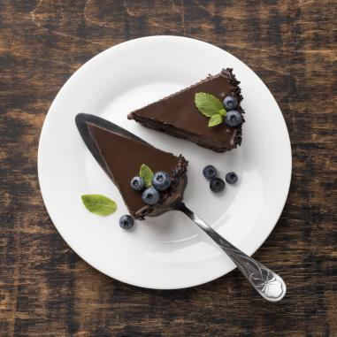
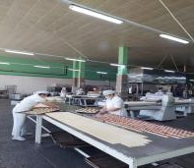
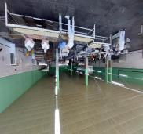
Атар Өргөө ХК-ны 1-р үйлдвэрт 8 дамжлага дээр 50-60 ажилтан ажиллаж, 60 гаран нэрийн бүтээгдэхүүнийг хэрэглэгчийн захиалгын дагуу чанар олон улсын стандартын шаардлага хангасан орчинд эрүүл ахуй, аюулгүй байдлыг ханган үйлдвэрлэлээ явуулж байна. Үйлдвэрлэлийн явцад ээлжийн мастер дамжлага дундын хяналтыг тогтмол тавьж, бүтээгдэхүүний чанар технологийн горимд хяналт тавьж ажиллаж байна.

Slide 5
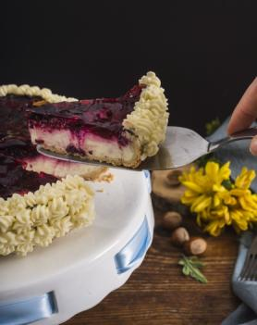
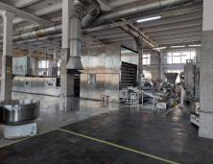
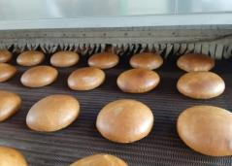
ЧМТ ISO 9001:2015 ажлын хүрээнд бид чанарын бодлогыг хэрэгжүүлэх, хэрэглэгчдийн таашаалд нийцсэн бүтээгдэхүүнүүдийг үйлдвэрлэхдээ чанар олон улсын стандартын шаардлага ханган ажиллаж байна.
Талх талхан бүтээгдэхүүний үйлдвэр нь 3 ээлжээр 24 цаг тасралтгүйгээр 9 төрлийн талхан бүтээгдэхүүнийг /атар талх, мини атар талх, зүссэн атар талх, шинэ сүүтэй талх, шинэ хивэгтэй талх, шинэ хөх тарианы талх, саран булочка, буурцагт булочка, ганбургер/ хоногт 7-9 тн үйлдвэрлэх хүчин чадалтайгаар ажиллаж байна.

Slide 6
Бүтээгдэхүүн үйлдвэрлэлт, технологийн хяналт
Бүтээгдэхүүнийг захиалгын дагуу чанартай үйлдвэрлэх, гологдол бүтээгдэхүүн гаргахгүйн тулд дамжлага дундын хяналтыг сайжруулан ажилласан. Үүнд:
Атар талх – 5040 удаа
Зүссэн талх - 720 удаа
Хар талх – 360 удаа
Цагираг – 175 удаа
Нарийн боов – 2580 удаа
Боорцог – 1080 удаа
Мөөхий – 258 удаа
Бялуу - 210 удаа тус тус хагас бэлэн бүтээгдэхүүний шинэжилгээ, савлагаа,
жин граммд хяналт хийсэн.

Slide 7
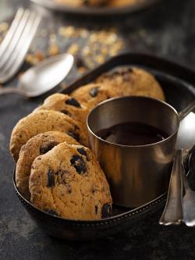
Бүтээгдэхүүн
2021 онд хуучин 45, шинэ 10 төрлийн бүтээгдэхүүнд тохиролын гэрчилгээ авахад шаардагдах бичиг баримтыг стандартчилал хэмжил зүйн газарт бэлтгэн гаргаж өгсөн. Үүнд:
1. Хүнсний нэмэлтийн жагсаалт
2. Нийт 55 бүтээгдэхүүний мэдээлэл
3.Хаяг шошгоны дэлгэрэнгүй мэдээлэл зэргийг бэлтгэж хүргүүлсэн.
.
ISO 9001 Чанарын менежментийн тогтолцоо стандартыг сонгуулахтай холбогдуулан, холбогдох бичиг баримт, үйлдвэр цехийг стандартын түвшинд бэлтгэн шалгуулсан ба баг хамт олноороо ISO 9001 стандартыг үйлдвэртээ амжилттай 3 жилээр сунгуулсан.

Slide 8
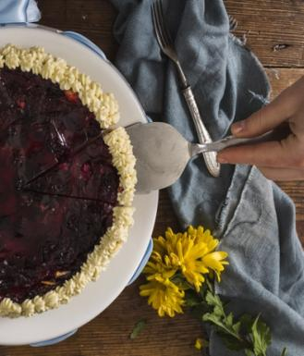
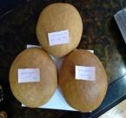
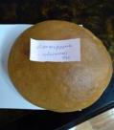

Бүтээгдэхүүн шинэчлэлт
Гурилын үзүүлэлтээс шалтгаалж тухай бүр гурилын
холилтоор туршилт хийж үйлдвэрлэлтэнд оруулдаг. 2021
онд Алтандуулга, Милл хаус, Алтан тариа БГ055, БГ 085
гурилыг түлхүү хэргэлсэн.
Сав баглаа боодол, шинэчилсэн бүтээгдэхүүнийг олон
удаагийн туршилтаар туршиж, хэмжиж, үйлдвэрлэлтэнд
Бэлтгэж, технологийн ажилтанд хийх арга барил
технологийг зааж сургаж, ажиллаж байна.

Slide 9

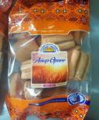



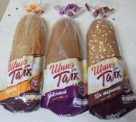





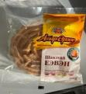


Шинэ болон шинэчилсэн савлагаа
Овъёостой жигнэмэг
Шинэ сүүтэй, шинэ хивэгтэй, шинэ хөх тарианы талхыг 0.3 гр шинэ савлагаатай болсон.
Зүсмэл боорцог
Хөөмөл 0.45, 0.9, 2 кг
Жигнэмэгийн цуглуулга
Эклер, пирог
Савлагааны туршилт хэд хэдэн удаа туршиж үйлдвэрлэлд нэвтрүүсэн.
Шанзтай еэвэн 0.2 гр
Уянга пирожин

Slide 10


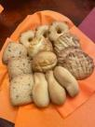





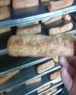
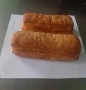
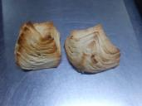
Шинэ болон шинэчилсэн бүтээгдэхүүн
Овъёостой жигнэмэг
2021.08.01 худалдаанд гарсан
Зүсмэл боорцог 2021.06.01 худалдаанд гарсан.
Баялаг савхан боорцог
Жигнэмэгийн цуглуулга
Үет боов
Мушгиа боов
Үет боов
Гүнждийн үр, кокосоор гадна талыг өнгөлөдөг болсон.
өмнө нь
дараа нь
1-р гурилтай
дээд гурилтай
дээд гурилтай
1-р гурилтай

Slide 11


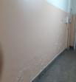
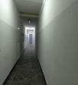


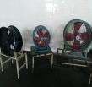
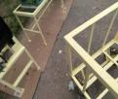
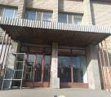
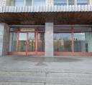
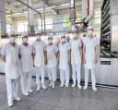
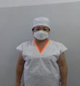
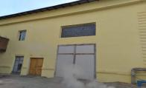
Ажлын байрны сайжруулалт
өмнө нь
дараа нь
өмнө нь
дараа нь
өмнө нь
дараа нь
өмнө нь
дараа нь
ҮТА-ны бүтгэлийн дэвтэрийг номерлож, жигд хавтас нуруу, хаягжуулалттай болсон.
1,2-р үйлдвэрийн коридорт засвар хийгдсэн байдал .
Зарим тоног төхөөрөмжний өнгө үзэмжийн сайжруулалт хийгдсэн байдал.
өмнө нь
дараа нь
өмнө нь
дараа нь
1-р үйлдвэрийн гадна талыг өнгө үзэмжийг сайжруулсан байдал засвар хийсэн
2-р үйлдвэрийн үүдийг засварласан.
ҮТА технологийн ажилтны ХХАА-ны хувцас шинэчлэгдсэн байдал

Slide 12
Вакцинжуулалтын II тун
ВАКЦИНЖУУЛАЛТ
Вакцинжуулалтын III тун
2021 оны 04 сарын 29-ны өдөр нийт ажилчдадаа нэгдсэн журмаар Ковид-19 цар тахлын эсрэг вакцины II- р тунд хамрууллаа.
2021 оны 11 срааас эхлэн нийт ажилчдадаа III тунгаа хийлгэх уриалга гаргасан. 11 сараас эхлэн өдөр бүр Улсын онцгой комисс болон Хан-Уул дүүргийн эрүүл мэндийн төвд тасралтгүй III тунгийн мэдээллийг шуурхай мэдээллэж байсан. Нийт 194 ажилчдаас
24 нь жирэмсний амралтаа авсан болно.
Ковид-19 өвчнөөр өвчилөөд 21 хоног нь гүйцээгүй 5 ажилтан
Эрүүл мэндийн шалгаанаас болж III тундаа хамрагдах боломжгүй гэх хүсэлт гаргасан 20 ажилтан
Одоогийн байдлаар III тундаа хамрагдаагүй 16 ажилтан байна.
Энэ оны байдлаар III тундаа хамрагдсан 129 ажилтан байна.

Slide 13
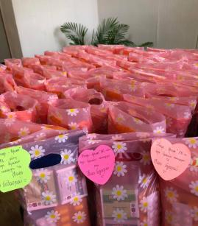
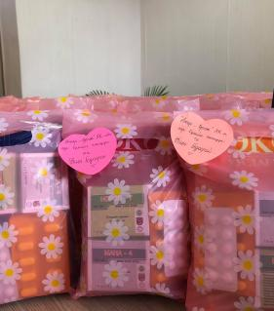
Ажилчдынхаа дархлааг дэмжив.
2021 онд Шинэ халдварт өвчин дэгдсэн хүнд цаг үед манай компани ажилтан албан хаагчдынхаа дархлааг дэмжих зорилгоор дархлаажуулалтын багцыг нийт ажилчдадаа тараалаа.
Content Here
2021.09.22

Slide 14
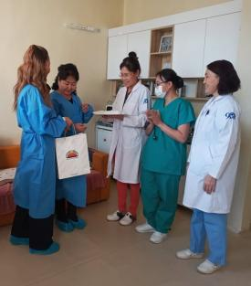
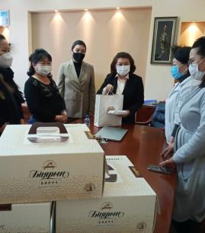
Манай компани нийгмийн хариуцлагын хүрээнд эрүүл мэндийн салбарт хандив өргөлөө.
Манай компанийн зүгээс ХУД-ийн Эрүүл мэндийн нэгдэл болон ЭХЭМҮТ-ийн Эх барих эмэгтэйчүүдийн эмнэлгийн эрчимт эмчилгээний тасагт бүтээгдэхүүний дээжис болон тус бүр 5,000,000 төгрөгийн хандив өргөлөө.

Slide 15
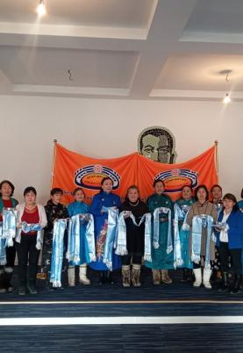
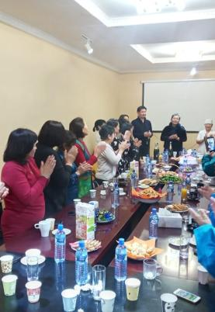
Ахмад ажилчдын хүлээн авалт
Компанийн түүхт 80 жилийн ойд зориулан ахмадууддаа цайллага уулзалт хийж, хадаг мөнгөн аяга, 80.000 төгрөг, бүтээгдэхүүний дээжийг өргөн барьлаа.
2021.11.16

Slide 16
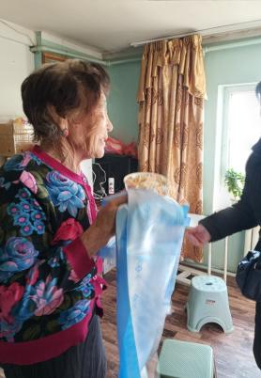
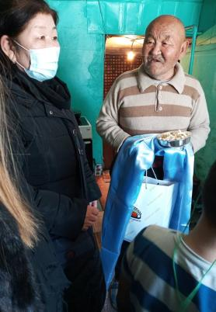
Өдгөө 80, 90 насыг золгоод буй буурлуудынхаа гэрээр нь очиж алд цэнхэр хадаг, мөнгөн аяга, бүтээгдэхүүний дээжис өргөн барьлаа.

Slide 17
Хүндэтгэлийн арга хэмжээ
2021 онд Манай компанийн түүхт 80 жилийн ойг тохиолдуулан хамт олноо манлайлан, идэвхи санаачлагтай ажилласан ажилтнуудаа тодорхойлж, шагнаж, урамшууллаа.Үүнд:
Хөдөлмөрийн гавъяаны улаан тугийн одон -1
Алтан гадас – 5
Хөдөлмөрийн хүндэт медаль – 18
ХХААХҮ-ийн Тэргүүний ажилтан -6
ХХААҮЯ-ны Жуух бичиг – 17
Байгууллагын хөдөлмөрийн аварга – 1
Шилдэг ажилтан -1
Өсөх ирээдүйтэй ажилтан – 1 тус тус ажилтныг тодорхойлж, шагналд дагалдах ажилбаруудыг хийж гүйцэтгэв.

Slide 18
Ажилчдын насны график үзүүлэлт
Графикт үзүүлснээс харахад ажилчдын 38% -ийг 26-35 насны ажилчид дийлэнх хэсгийг эзэлж байна. Хамгийн бага 2%-ийг 66 наснаас дээш ажилчид хамаарч байна.

Slide 19
Ажилчдын боловсролыг хувьчлан харуулав.
Графикт үзүүлснээс харахад ажилчдын 39% нь дээд боловсрол эзэмшсэн байна. 2020 онд нийт ажилчдын 34% нь Дээд боловсролтой байсан бол одоо 5%-иар нэмэгдсэн байна.

Slide 20
САНХҮҮГИЙН ТАЙЛАН-2021 ОН

Slide 21
Хувьцаа эзэмшигчдийн хурлын тайлан 2021
Компанийн борлуулалтын бүтэц болон борлуулалтын тархацыг харуулав
Бүлэг | Эзлэх хувь
Цагаан талх | 65.3%
Хар талх | 11.4%
Жигнэмэл боов | 8.3%
Боорцог | 5.6%
Бялуу | 4.3%
Жигнэмэг | 2.5%
Булочка | 1.9%
Еэвэн | 0.6%
Чихэр | 0.1%

Slide 22
Хувьцаа эзэмшигчдийн хурлын тайлан 2021
2021 оны борлуулалтын гүйцэтгэлийг бүлгээр харуулав
Бүлэг | Төлөвлөгөө | Гүйцэтгэл | Хувь
Цагаан талх | 4,552,932 | 3,441,186 | -24%
Хар талх | 1,728,690 | 1,463,257 | -15%
Жигнэмэл боов | 506,987 | 446,426 | -12%
Жигнэмэг | 250,166 | 239,349 | -4%
Еэвэн | 31,123 | 32,944 | 6%
Бялуу | 1,056,327 | 802,672 | -24%
Булочка | 161,875 | 121,222 | -25%
Боорцог | 337,892 | 294,406 | -13%
Чихэр | 12,958 | 9,728 | -25%
Нийт | 8,625,993 | 6,841,462 | -21%

Slide 23
Орлого тайлан
ОРЛОГО ҮР ДҮН |  | 2020 он | 2021 он
Цэвэр борлуулалтын орлого | мян.төг | 9,461,781 | 9,172,651
Үйл ажиллагааны ашиг | мян.төг | -209,406 | 289,519
Тайлант үеийн цэвэр ашиг | мян.төг | -336,191 | 187,670

Slide 24
БАЛАНС

Slide 25
Авлага

Slide 26
Бараа материал,хангамжийн үлдэгдэл
Түүхий эд материалийн үлдэгдэл | хэмжих нэгж | 2020 он | 2021 он
Түүхий эд материал Агуулах | мян.төг | 164,864 | 320,360
Түүхий эд материал Цайны газар | мян.төг | 1,012 | 753
Түүүхий эд материал/Гурил | мян.төг | 266,335 | 311,827
Түүхий эд материал Үйлдвэр1 | мян.төг | 32,939 | 52,632
Түүхий эд материал Үйлдвэр2 | мян.төг | 32,895 | 21,237
Түүхий эд материал Туршилт | мян.төг | 96 | 96
Мах | мян.төг | 8,885 | 1,133
Нийт |  | 507,026 | 708,038
Дэлгүүрийн барааний үлдэгдэл | хэмжих нэгж | 2020 он | 2021 он
Бараа материал-/СМ-Шингэн хүнс/ | мян.төг | 5,947 | 2,122
Бараа материал-/СМ-Өдөр дутам/ | мян.төг | 1,195 | 5,069
Бараа материал-/СМ-Печень,чихэр/ | мян.төг | 1,995 | 1,681
Бараа материал-/СМ-Цай,кофе/ | мян.төг | 848 | 2,822
Нийт |  | 9,984 | 11,693
Хангамжийн материалийн үлдэгдэл | хэмжих нэгж | 2020 он | 2021 он
Сэлбэг хэрэгсэл | мян.төг | 157,165 | 163,785
Авто сэлбэг | мян.төг | 46,239 | 32,199
Сэлбэг хэрэгсэл / Цахилгаан/ | мян.төг | 39,308 | 39,172
Барилгын сэлбэг | мян.төг | 14,392 | 30,196
Хангамжийн материал | мян.төг | 130,242 | 126,324
Шатахуун түгээх станц | мян.төг | 17,002 | 13,794
Оёдлын материал | мян.төг | 695 | 903
Нийт |  | 405,043 | 406,373
Сав баглаа боодол үлдгдэлийн үлдэгдэл | хэмжих нэгж | 2020 он | 2021 он
Сав баглаа боодол | мян.төг | 895,432 | 882,685
Ашигладаггүй-Сав, баглаа боодол | мян.төг | 37,129 | 38,271
Сав, баглаа боодол-1-р үйлдвэр | мян.төг | 53,778 | 56,060
Сав, баглаа боодол 2-р үйлдвэр | мян.төг | 0 | 20,586
Нийт |  | 986,339 | 997,602
Ашиглалтанд буй хангамжийн | хэмжих нэгж | 2020 он | 2021он
Бейкери ашиглалт | мян.төг | 0 | 5,231
Лабораторийн ашиглалт /хими / | мян.төг | 6,788 | 4,570
Цайны газрын ашиглалт | мян.төг | 6,054 | 7,119
Атар дэлгүүрүүд ашиглалт | мян.төг | 15,481 | 16,151
Механик ашиглалт | мян.төг | 8,643 | 8,994
Аж ахуйн ашиглалт | мян.төг | 26,823 | 31,736
Цахилгаан ашиглалт | мян.төг | 1,689 | 1,661
Сантехник ашиглалт | мян.төг | 2,998 | 3,031
Авто ашиглалт /засварчин / | мян.төг | 3,959 | 4,023
Захиргаа ашиглалт | мян.төг | 13,332 | 14,505
Лаборатор ашиглалт / Микро биологи/ | мян.төг | 4,274 | 4,669
Борлуулалт ашиглалт | мян.төг | 51,769 | 61,581
Авто ашиглалт /Отгонхүү/ | мян.төг | 19,259 | 19,561
Ашиглалтанд буй хангамжийн материал-Лаборатори хими | мян.төг | 845 | 845
Үйлдвэр1 ашиглалт | мян.төг | 84,754 | 90,879
Үйлдвэр2 ашиглалт | мян.төг | 44,994 | 46,234
Өвөрхангай ашиглалт | мян.төг | 443 | 443
Нийт |  | 292,105 | 321,233

Slide 27
Өглөг
Дансны өглөг | Хэмжих нэгж | 2020 он | 2021 он | Өсөлөт бууралт мян.төг | Өсөлт бууралт хувь
БН-д төлөх өглөг | мян.төг | 180,981 | 451,562 | 270,581 | 150%
Худалдан авагчдад өгөх өглөг | мян.төг | 1,062 | 1,496 | 434 | 41%
Тооллого тооцооны өглөг | мян.төг | 2,152 | 0 | -2,152 | -100%
Ажилчдад өгөх өглөг | мян.төг | 7,675 | 9,142 | 1,467 | 19%
Ажилчдад өгөх барьцааны өглөг | мян.төг | 16,468 | 16,001 | -468 | -3%
ААНОАТ | мян.төг | 5,846 | 26,935 | 21,089 | 361%
Цалингийн өглөг | мян.төг | 78,952 | 103,008 | 24,056 | 30%
НХАТ-н өглөг | мян.төг | 95 | 2 | -94 | -98%
НДШ өглөг | мян.төг | 27,841 | 55,991 | 28,150 | 101%
Урьдчилж тооцсон өглөг-ноогдол ашиг | мян.төг | 50,404 | 50,404 | 0 | 0%
Банкны БХЗ-ХХБ | мян.төг | 63,754 | 0 | -63,754 | -100%
Компани хоорондын өглөг | мян.төг | 233,417 | 246,569 | 13,152 | 6%
Байгууллага хоорондын тооцоо | мян.төг | 837 | 1,120 | 284 | 34%
Бусад өглөг-Барьцааны өглөг | мян.төг | 40,482 | 76,296 | 35,814 | 88%
ҮЭ-н татварын өглөг | мян.төг | 5,930 | 7,732 | 1,802 | 30%
Даатгалын нөхөн төлбөр | мян.төг | 2,431 | 0 | -2,431 | -100%
ХАОАТ-ын өглөг | мян.төг | 56,539 | 65,139 | 8,601 | 15%
НӨАТ-ын өглөг | мян.төг | 255,318 | 320,635 | 65,317 | 26%
Урт хугацаат зээл | мян.төг | 349,382 | 148,994 | -200,388 | -57%
Нийт |  | 1,379,567 | 1,581,027 | 201,461 | 15%

Slide 28
Хөрөнгө оруулалт
Хөрөнгө | Хэмжих нэгж | 2020 он | 2021 он | Өсөлт (+) бууралт(-)
Барилга | мян.төг | 7,301,882 | 7,301,882 | 0
Үйлдвэрийн тоног төхөөрөмж | мян.төг | 3,729,709 | 3,722,023 | -7,686
Компьютер тоног төхөөрөмж | мян.төг | 207,382 | 215,194 | 7,813
Тавилга эд хогшил | мян.төг | 342,532 | 345,283 | 2,751
Тээврийн хэрэгсэл | мян.төг | 1,710,664 | 1,848,940 | 138,276
Бүлгийн дүн : |  | 13,292,169 | 13,433,322 | 141,153
2021 онд борлуулалтаа нэмэгдүүлэх зорилгоор 5 хүргэлтийн авто машин 138 сая төгрөгөө машин хөрөнгө оруулалт хийгдсэн байгаа.

Slide 29
Татвар төлөлт
№ | Татварын төрөл | 2020 он | 2021 он
1 | Нөат | 198,144 | 368,493
2 | НДШ | 271,825 | 534,032
3 | Газрын төлбөр | 2,562 | 42,692
4 | Үл хөдлөх хөрөнгө | 26,836 | 26,309
5 | Авто тээвэр өөрөө явагч хэрэгсэл | 6,255 | 6,265
6 | Гаалийн татвар | 60,105 | 55,154
7 | ХХОАТ | 27,880 | 177,310
8 | Нийслэл хотын албан татвар | 117 | 135
Нийт дүн |  | 593,723 | 1,210,390

Slide 30
АНХААРАЛ ТАВЬСАНД БАЯРЛАЛАА

